Slide 1
www.egazar.gov.mn
Хуулийн этгээд хэрхэн нэвтрэн орох заавар /ХХК, Албан байгууллага, Хоршоо/
2022 он

Slide 2
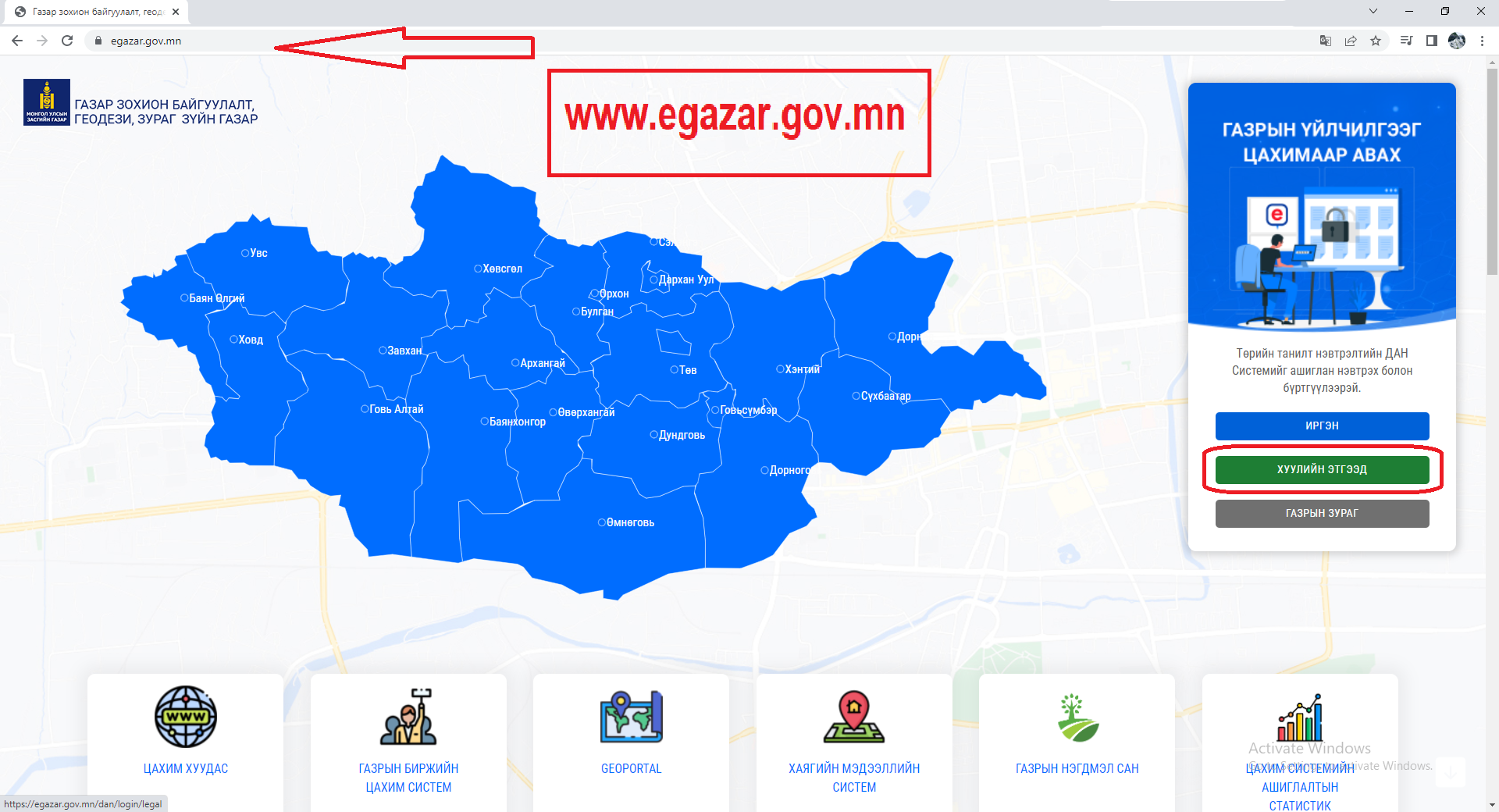
www.egazar.gov.mn цахим хуудсаар хандаж ХУУЛИЙН ЭТГЭЭД цэсээр орох

Slide 3
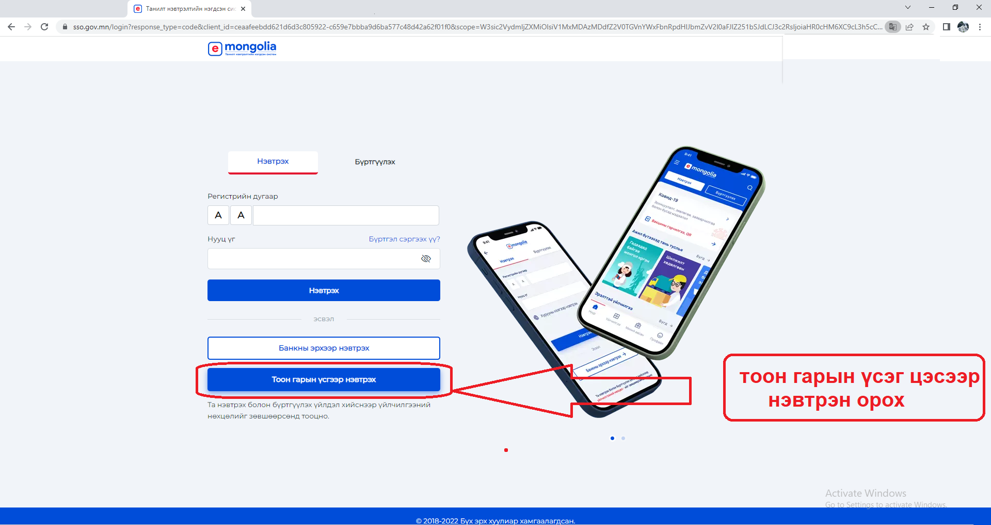
Хуулийн этгээд цэсээр дамжин орсоны дараа ТООН ГАРЫН ҮСГЭЭР НЭВТРЭХ хэсгийн даран орох

Slide 4
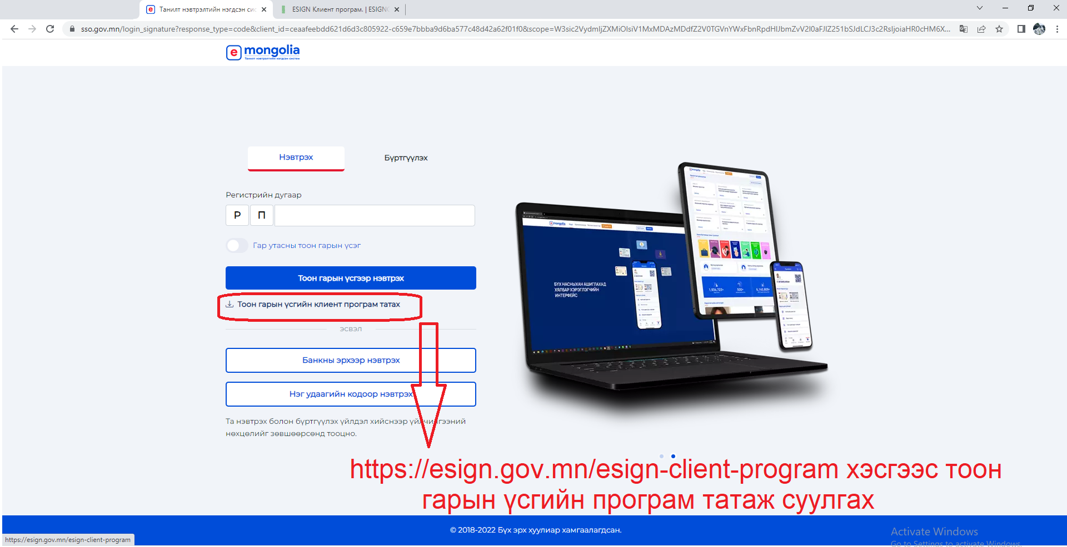
ТООН ГАРЫН ҮСГЭЭР НЭВТРЭХ цэс дээр дархад Регистрийн дугаар хийх хэсэг гарч ирнэ. Регистрийн дугаар хэсэг дээр тухайн байгууллагын даргын регистрийг хийх /байгууллагын РД биш/
ESIGNClient суусан бол нэвтрэлтийг цааш үргэлжлүүлэх

Slide 5
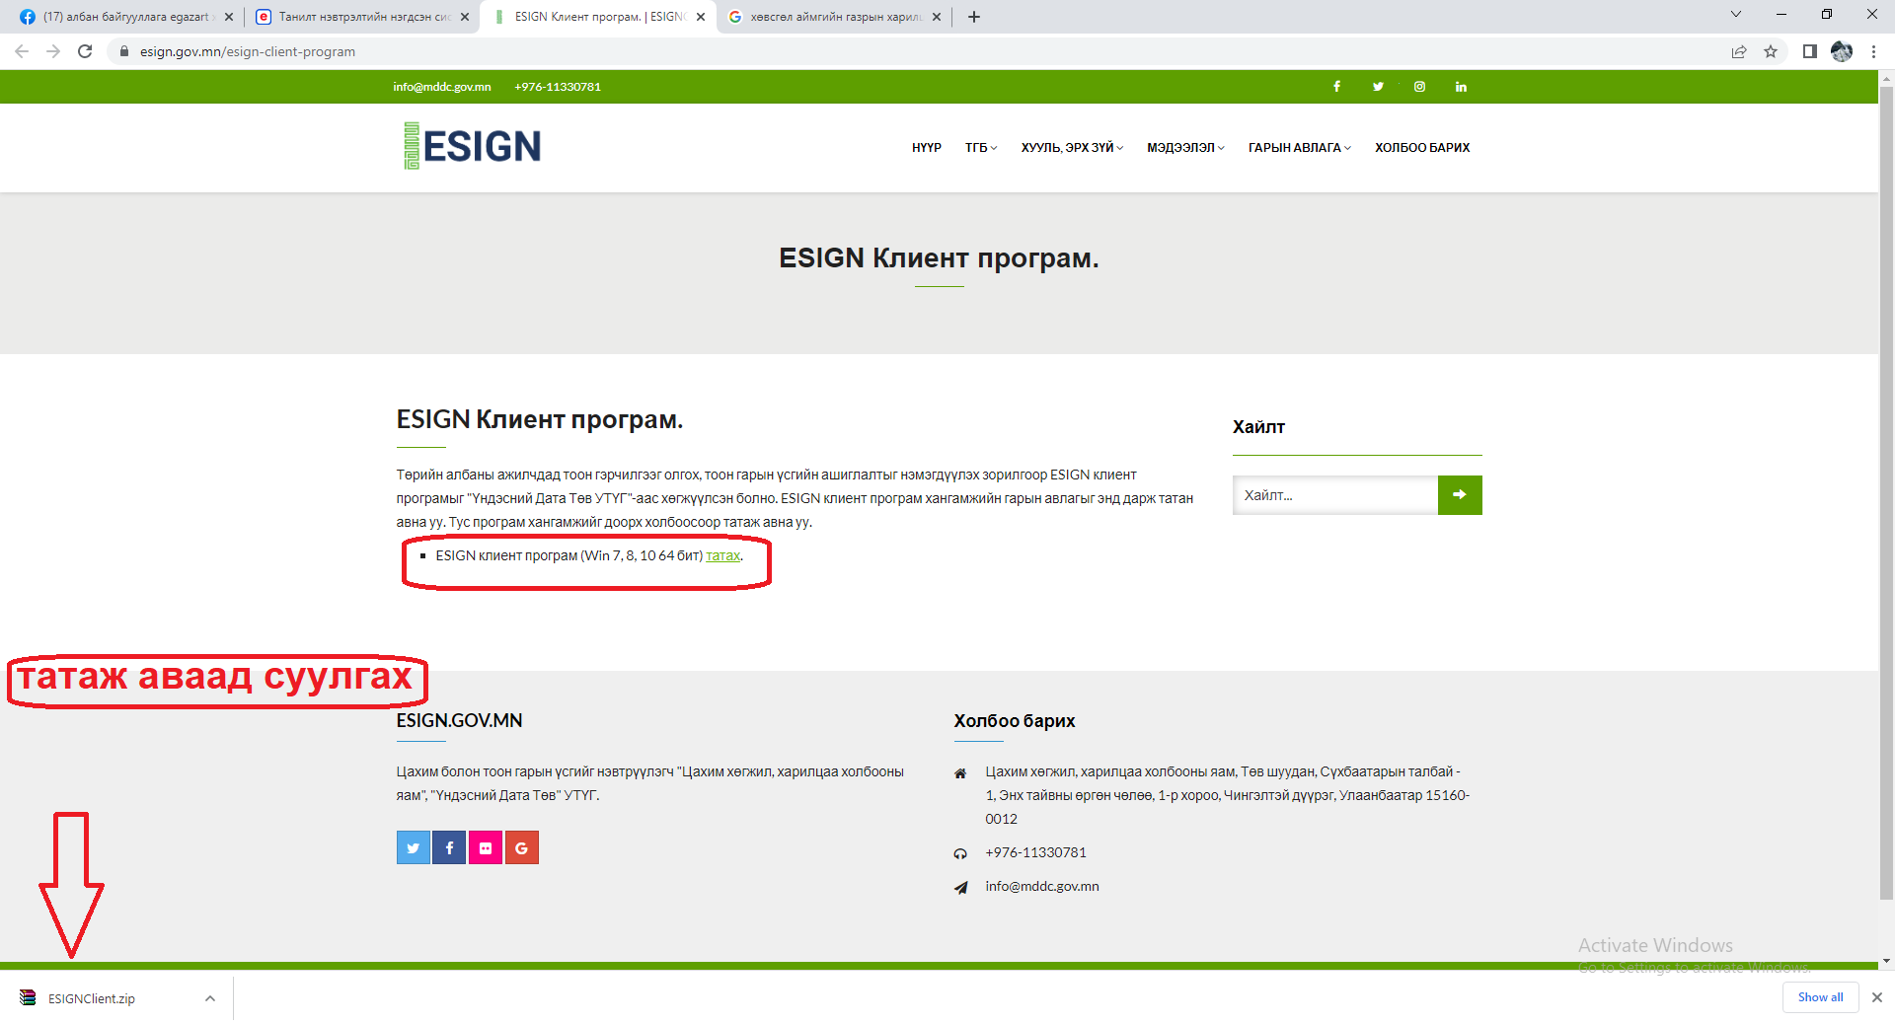
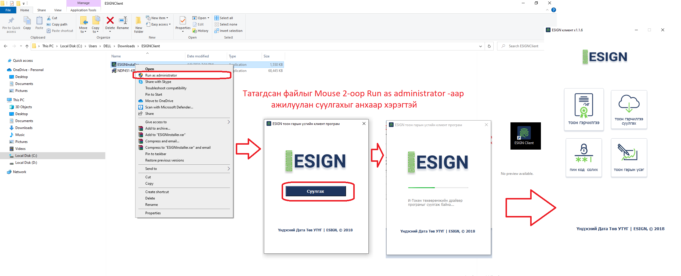
ESIGNClient- програмыг дараах заавраар суулгах

Slide 6
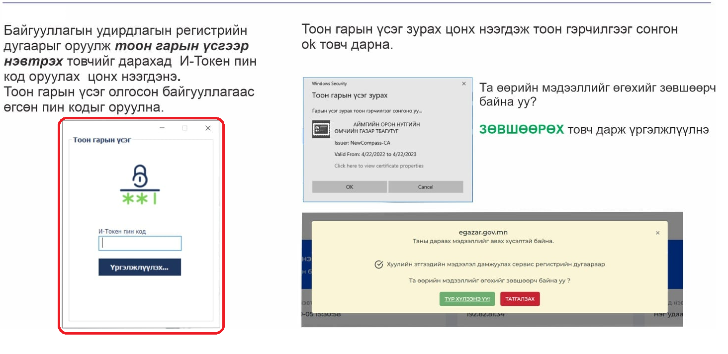
И-ТОКЕН төхөөрөмжөөр нэвтрэлт хийх заавар

Slide 7
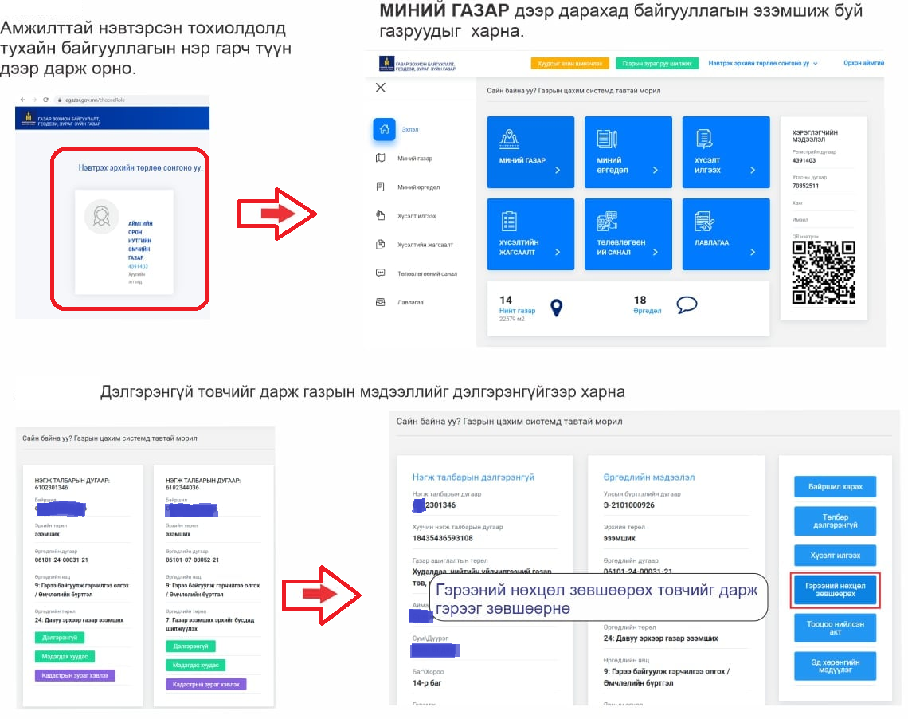
Нэвтрэх эрхийн төрлөө албан байгууллагаар сонгож дараах зааврын дагуу гэрээ, гэрчилгээ, кадастрын зургийг хэвлэн авах боломжтой

Slide 8
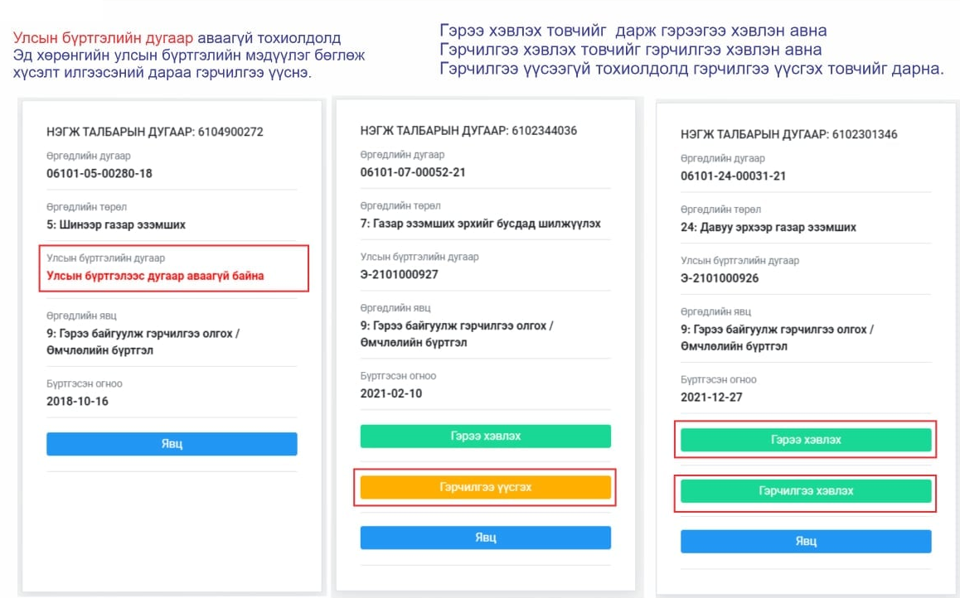

Slide 9
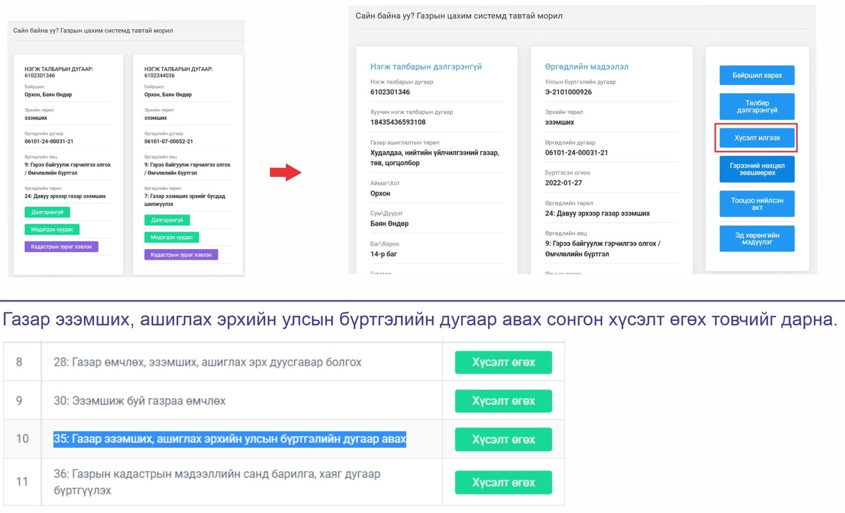
Танай байгууллагын газрын гэрчилгээ хэвлэгдэхгүй байгаа нөхцөлд Улсын бүртгэлийн Э-дугаар аваагүй байна гэсэн үг юм. Дараах зааврын дагуу Улсын бүртгэлийн Э-дугаар авна уу.

Slide 10
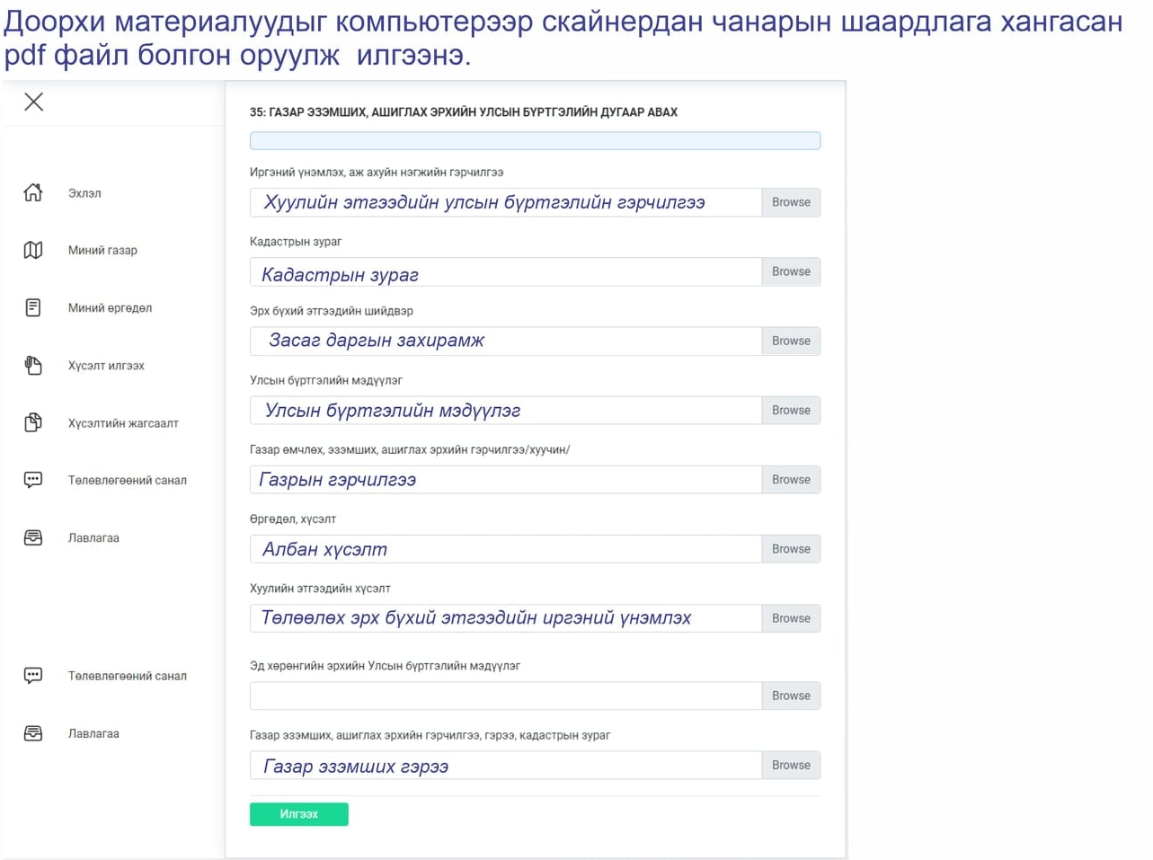
Илгээх товч дарсаны дараа тухайн газрыг хариуцаж буй газрын даамалд хүсэлт илгээсэн талаарх мэдээллийг хэлхэд ажлын 2-4 цагийн дотор шийдвэрлэгдэнэ.

Slide 11
АНХААРАЛ ХАНДУУЛСАНД БАЯРЛАЛАА

